Slide 1
RISQUE INCENDIE
ADMJSP/ Pôle numérisation – 01/09/2016

Slide 2
Le risque incendie
Risque incendie en cuisine
Risque incendie de cheminée
Risque incendie électrique
DAAF
Quelques règles
Pour se préparer
Objectifs
A la fin de cette partie, vous serez capable de connaître 3 types de risques d’incendie domestique.
2

Slide 3
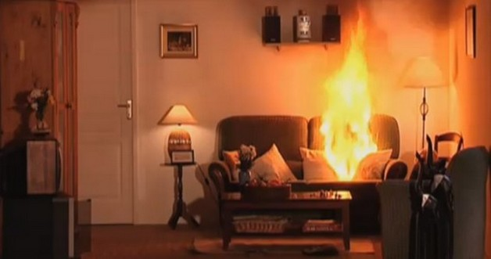
Le risque d’incendie
Chaque année :
Près de 15.000 personnes sont blessées au cours d’un incendie domestique.
Plus de 800 personnes décèdent à la suite d’un incendie domestique.
On compte plus de 81.000 incendies domestiques, ce qui représente une intervention toutes les 6 minutes pour les sapeurs-pompiers.

Slide 4
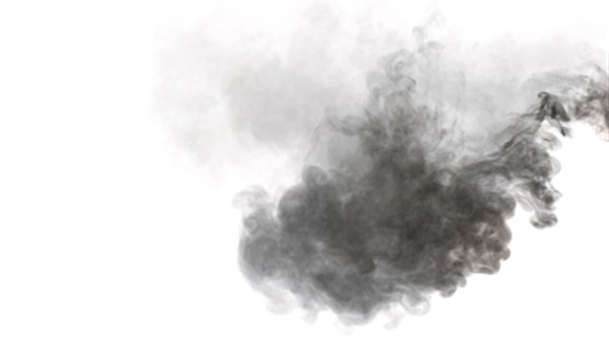
Adaptez votre comportement à la situation
Si l’incendie se déclare chez vous et que vous ne pouvez pas l’éteindre immédiatement :
Evacuez les lieux,
Fermez la porte de la pièce en feu et celle de votre appartement, cela retardera la propagation du feu et des fumées,
Sortez par l’issue la plus proche.

Slide 5
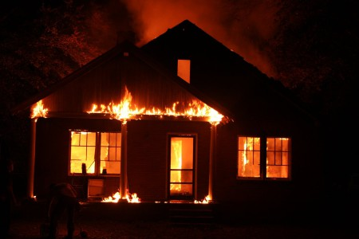
Là où il y a de la fumée, il ne faut pas aller
Les fumées libérées lors d’un incendie sont plus mortelles que les flammes car elles sont chaudes et toxiques, et provoquent des asphyxies. En fonction de ce qui brûle, vous pouvez perdre connaissance en deux inspirations de fumées toxiques.
Si vous êtes dans une pièce enfumée, mettez un mouchoir devant le nez et baissez-vous, l’air frais se trouve près du sol

Slide 6
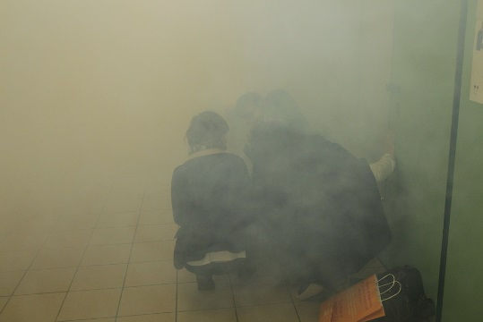
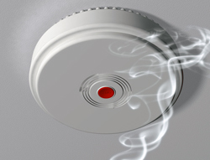
Détecteurs de fumée
Équipez-vous en détecteurs de fumée !
En cas d'incendie, les fumées précèdent les flammes. Elles sont toxiques et inflammables.
La solution : de bons réflexes et le détecteur de fumée !
Si le feu se déclare pendant votre sommeil, le détecteur vous réveillera.
Si vous êtes éveillé, il vous préviendra dès le départ du feu.
Depuis le 8 mars 2015, l'installation de détecteurs de fumée est obligatoire dans tous les logements

Slide 7
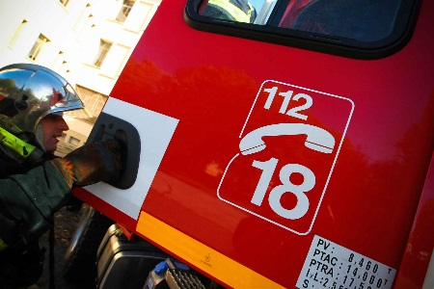
Conseils en cas d’incendie domestique
Le détecteur de fumée vous permet de réagir plus vite, mais attention, il ne suffit pas ! Au-delà de ce premier geste, préparez-vous à bien réagir en cas de déclenchement de l’alarme.
Au Québec, où les détecteurs de fumée sont obligatoires depuis plus de 30 ans, la mortalité liée aux incendies domestiques a diminué des deux tiers.
Appelez les sapeurs-pompiers pour leur
permettre d'être sur les lieux et d'intervenir
le plus rapidement possible,

Slide 8
Si l’incendie se déclare ailleurs que chez soi
Dans une autre pièce, un autre logement ou dans les parties communes de l’immeuble :
Restez chez vous, les fumées dues à l’incendie risquent d’envahir les couloirs et les escaliers (les gaz chauds montent), rendant les dégagements impraticables et dangereux ;
Fermez la porte de votre appartement, mouillez-la et calfeutrez-la avec un linge humide ;
Manifestez-vous à la fenêtre, pour que les sapeurs-pompiers puissent vous voir en arrivant sur les lieux ;
Ne cherchez pas à évacuer à tout prix : évitez les fumées.

Slide 9
Si l’incendie se déclare ailleurs que chez soi
Dans une autre pièce, un autre logement ou dans les parties communes de l’immeuble :
Restez chez vous, les fumées dues à l’incendie risquent d’envahir les couloirs et les escaliers (les gaz chauds montent), rendant les dégagements impraticables et dangereux ;
Fermez la porte de votre appartement, mouillez-la et calfeutrez-la avec un linge humide ;
Manifestez-vous à la fenêtre, pour que les sapeurs-pompiers puissent vous voir en arrivant sur les lieux ;
Ne cherchez pas à évacuer à tout prix : évitez les fumées.

Slide 10
ATTENTION
Dans tous les cas :
Si vous devez ouvrir une porte, vérifiez la présence de fumées d’un incendie en prenant un maximum de précautions :
Commencez par une ouverture de quelques centimètres, sans chercher à passer la tête, et en vous tenant prêt, immédiatement, à bien refermer la porte. En cas de présence de fumées, celles-ci vont être visibles dès la moindre ouverture.

Slide 11
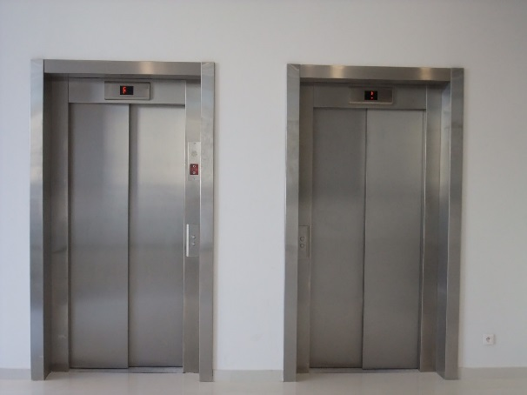
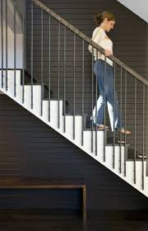
ATTENTION
Dans tous les cas :
Ne prenez jamais l’ascenseur. Si l’électricité était coupée, vous vous retrouveriez prisonnier. Préférez toujours les escaliers.

Slide 12
Quelques pistes pour bien vous préparer
Évitez d’encombrer les escaliers et les portes ;
Si votre porte est verrouillée, laissez toujours les clés à proximité pour pouvoir sortir facilement ;
Définissez un plan d’évacuation avec l’ensemble des membres de votre foyer;
Déterminez avec eux un point de rencontre à l’extérieur de votre habitation ;
Réalisez des exercices d’évacuation avec vos enfants pour les sensibiliser dès le plus jeune âge.
Mettez à jour régulièrement votre P.F.M.S. !

Slide 13
Conclusion
Risque incendie en cuisine
Risque incendie de cheminée
Risque incendie électrique
DAAF
Quelques règles
Pour se préparer
Année : 2016
Contact : pour toute remarque concernant ce document, merci d’envoyer un mail sur l’adresse suivante :
gfor_jsp@sdmis.fr
13

